Slide 1
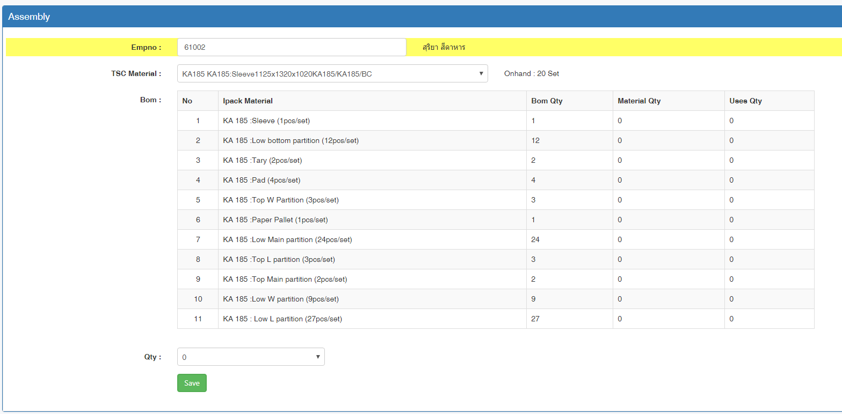
TSC: Assembly
เพิ่มให้เลือกว่า ใช้ Stock Location ไหนมา Assembly

